Slide 1

Bienvenue au cours FRA1528 : Rédaction scientifique et technique
Cours 6 et 7 : Le plan du rapport de recommandation
Bkaramifar – Ph.D

Slide 2
Le plan du rapport de recommandation
Quel type de matériaux? (fait, constations, jugement)
Dans le développement : quel ordre? (ex. Passer du connu à l’inconnu (situation, problème, but, cause, solution)

Slide 3
Étapes à franchir avant d’élaborer un rapport
La délimitation précise du sujet;
Élaboration d’un plan de travail provisoire;
La collecte des matériaux;
L’analyse et le classement des matériaux;
L’élaboration d’un plan détaillé (plan de rédaction) ;
La rédaction proprement dite du rapport;
La présentation du rapport.

Slide 4
Les types des matériaux que l’on recherche

Slide 5
Les faits
Le fait se limitent aux réels, à l’événement, à une donnée concrète ou attestée, chiffrée ou non
Ex. Le Québec compte, au total 69 sites d’enfouissement sanitaires. Seulement neuf sites appartiennent au privé, mais les propriétaires de trois d’entre eux gèrent à eux seuls près de 50 des déchets de la population du Québec.
En 1994, la Grande-Bretagne a utilisé plus de 180 000 animaux génétiquement modifiés.

Slide 6
La constatation
Définition:
Exemples :
La Constatation : L’observation des faits (le réel) qui permet d’en arriver à une constatation.
La constatation
désigne une réalité restreinte;
revient à identifier un état donné du réel.
Albret Einstein est mort en 1955. (Fait)
Albert Einstein est mort depuis peu. (Constatation)

Slide 7
Les jugements
Définition
Exemple:
Une réflexion appuyée sur les faits
qui découle d’une interprétation de ces faits.
Le bien-fondé des jugements n’est pas absolu : il est possible que deux personnes portent des jugements différents à partir d’une même donnée.
C’est le poids des arguments qui fait en sorte qu’on adhère ou non à une affirmation.
Albert Einstein a adopté une attitude moralement responsable en condamnant l’utilisation militaire de l’énergie nucléaire.

Slide 8
Attention : L’opinion est un élément à proscrire dans le rapport ou toutes dissertation scientifique
L’opinion : se limite à un simple jugement de valeur, à une interprétation des faits, spontané, subjectif et arbitraire.
La rédaction d’un texte à orientation informative, explicative, argumentative ou critique ≠ La simple formulation d’opinion.
Il convient de toujours s’appuyer sur des faits ou des preuves tirées de la réalité.
Exemple : Dire qu’on est fière de sa langue maternelle « parce que c’est une belle langue » constitue de simples formulations d’opinion.

Slide 9
QUESTION

Slide 10
Regroupement des idées
Éliminer ensuite les faits, les constations et les idées s’éloignant du sujet
Procéder à une première classification
des idées selon les grandes catégories
du sujet (regroupement).

Slide 11
Structurer des idées
- Comparer et à distinguer entre faits, constations, idées, dans le but de les catégoriser selon certains critères :
Ressemblance et différence entre les faits retenus
Traits communs et traits distinctifs

Slide 12
QUESTION

Slide 13
Regroupez les éléments ci-dessous
Possibilité d’un élément par groupe, mais pas plus de quatre éléments;
Trouvez un dénominateur commun pour chaque groupe;
Enfin, donnez un titre à l’ensemble.
Pêches, vin blanc, brocoli, rôti de bœuf, crème, jambon, œufs, laitue, brie, tomates

Slide 14
Regroupez en trois catégories les solutions suivantes.
1. Assurer un contrôle de qualité plus rigoureux;
2. N’employer que les techniques de mises à l’épreuve par les concurrents;
3. Augmenter le nombre d’opérateurs ayant une
formation technique;
4. Offrir de plus en plus de soldes;
5. Réduire les stocks;
6. Diminuer l’effectif du Service de génie industriel;
7. Augmenter les contrôles auprès des ouvriers spécialisés.

Slide 15
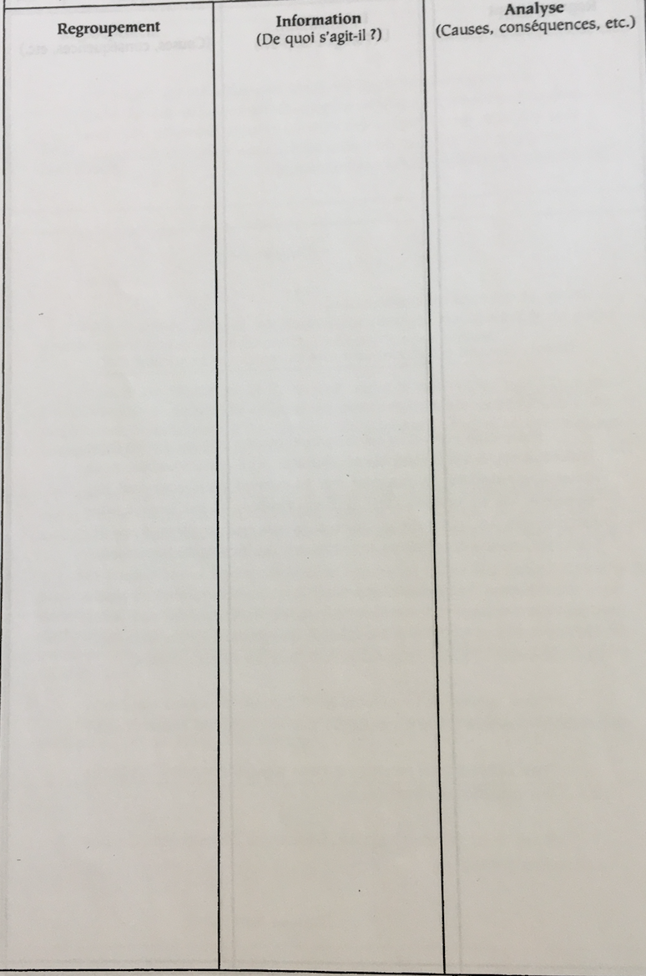
Analyse et classement
Regroupement
  Information
Analyse

Slide 16
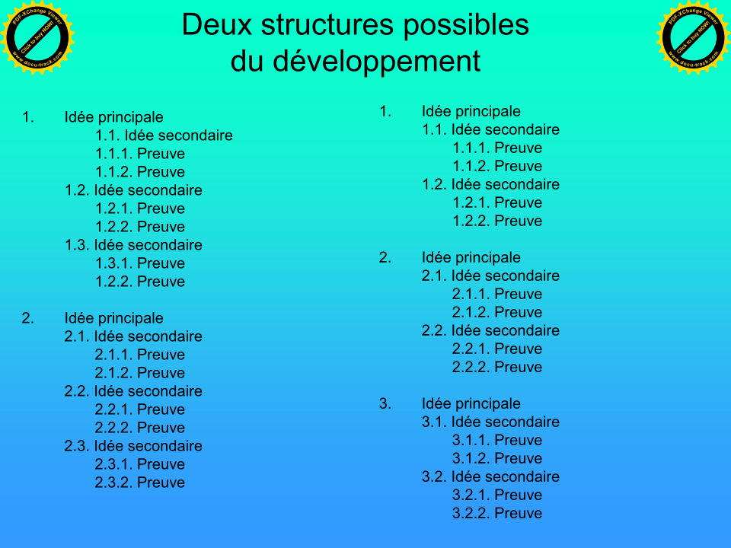
Regroupement
Information
Analyse

Slide 17
Exemple 2
Le stress en milieu de travail :
– L’administration de l’Université dénombre un taux important d’absentéisme chez ses professeurs réguliers.
– 80% des membres de l’Association des professeurs de l’Université d’Ottawa (APTUO) se sont absentés pour une période de plus d’un mois au cours des cinq dernières années en raison d’un épuisement professionnel.
– L’Employeur cherche à comprendre pourquoi il en est ainsi? Pourquoi les professeurs sont aussi stressé? Hypothèses?
– Quelle est la situation dans d’autres université ontariennes? Statistiques? – Quelles sont les mesures que l’employeur pourraient prendre pour éviter qu’un aussi grand nombre de professeurs tombent malade, et par conséquent, entraîne des coûts énormes pour l’institution en salaire pour les chargés de cours qui doivent les remplacer durant leur congé de maladie?

Slide 18
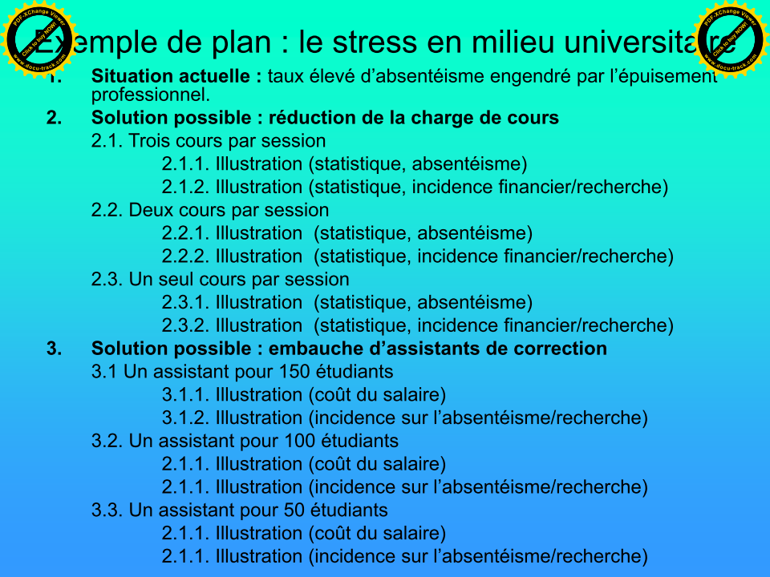
Corrigé

Slide 19
QUESTION

Slide 20
Exemple 3 : élaborer un plan qui permet de dégager les responsabilités
En raison d’un feu de bois abandonné par des touristes, un incendie se déclare dans une clairière à proximité d’un terrain de camping situé dans un parc national. À la tour d’observation du parc, un stagiaire avertit le Service de lutte contre les incendies trente minutes après la montée de la première fumée. Quand la brigade arrive sur les lieux, l’incendie a déjà pris des proportions dramatiques. Sans secours aérien, la brigade ne peut pas intervenir efficacement. La situation s’aggrave à cause d’un brusque changement de direction du vent. L’incendie ravage le terrain de camping, causant de graves blessures à deux enfants. Les autres campeurs échappent aux flammes en se jetant dans le lac au bord duquel se trouve le terrain de camping.
Renseignement complémentaire
L’été est exceptionnellement chaud, et la forêt, très sèche; de plus les vents sont
anormalement forts pour la saison.
À la tour d’observation, il n’y a qu’un stagiaire. Pris de panique, il ne communique que trente minutes après la montée de la première fumée.
Le responsable de la tour a dû se rendre à l’hôpital d’urgence et son remplaçant était en route.
Une telle situation n’est pas prévue dans la convention collective. De plus, d’après cette même convention collective, la majorité des employés des parcs prennent leurs vacances pendant l’été.
L’avion qui sert à éteindre les incendies de forêt dans ce secteur est en panne faute de pièces de rechange. Cette situation est attribuable aux restrictions budgétaires imposées par le Conseil du Trésor.
Le train de camping n’est doté d’aucun appareil de communication par radio d’aucune trousse de secours, d’aucune hache ni pelle.
Le terrain de camping est situé près d’un lac et un seul vol permet d’y accéder à travers les bois.

Slide 21
Devoir 1
Élaborez un plan de rapport (d’environ une page) qui permet de dégager les responsabilités.
Faites ce plan à titre de responsable du personnel du Service de lutte contre les incendies.

Slide 22
Devoir 2
Faites un deuxième plan à titre de responsable de l’équipement du Service du lutte contre les incendies.

Slide 23
Pour faire un choix parmi les faits et les idées
Trois préoccupations doivent vous guider
a) Le sujet du rapport
b) Les objectifs qu’il poursuit
c) Les exigences du destinataire du rapport
L’ensemble des idées doit fournir une réponse à tous les problèmes soulevés. Il faut les agencer de telle sorte qu’elle constituent une argumentation

Slide 24
Choix des parties du rapport
Chaque étudiant est responsable d’une partie particulière du rapport.
Vous devez indiquer cette information sur votre plan.

Slide 25
Précisions
Le plan du développement sera accompagné :
  – d’une introduction;
  – d’une conclusion contenant deux ou trois
  recommandations.

Slide 26
Consignes de rédaction du plan
Entre 500 à 700 mots. Indiquez le nombre de
mots exact dans la grille d’évaluation;
Introduction, développement, conclusion + 2 ou 3 recommandations;
Phrases complètes;
Times New Roman, 12 points;
Joindre la grille d’évaluation à votre travail

Slide 27
Introduction
composantes

Slide 28
Introduction du rapport
1. Sujet amené (une vision générale de la question)
  mandant, date de la demande, destinataire
2. Sujet posé (la question à débattre)
  problème, but, limites, étendue, méthodologie
3. Sujet divisé(présentation brève des aspects discutés dans le développement)
  annonce du plan (idées principales seulement)

Slide 29
Sujet amené
Origine du mandat :
– mandant, date de la demande et
destinataires;
– Évitez de commencer votre dissertation par
une citation;
– Gare aux clichés ainsi qu’aux généralisations
hâtives et abusives!

Slide 30
Sujet posé
Description du problème :
  – Quel est le problème à l’origine du rapport?
  Faits concrets
But du rapport :
  – Quel est le type de rapport :
  d’information?
  d’analyse?
  de recommandations?
Limites et étendue :
  – Limites : contraintes comme le budget, l’échéance, le manque de ressources pour évaluer un produit, etc.)
  – Étendue : paramètre d’analyse dans le rapport
• Méthodologie :
  – Façon dont on rassemble les données dans le développement

Slide 31
Sujet divisé
L’annonce du plan :
  – Mention des deux ou trois idées principales
  de votre développement.
  – Évitez les formules comme :
  « Première, deuxièmement, troisièmement »
  « Dans la première partie, dans la deuxième partie… »

Slide 32
Exemple d’introduction (Cahier, p. ?)
[Origine du mandat] À la demande de M. Clément Poulin, directeur du Service du personnel du ministère XYZ, le 12 mars 2012, nous avons analysé les causes et les conséquences du conflit entre Gilles Saint-Pierre, employé du Service du personnel, et Monique Lévesque, directrice adjointe de ce même ministère. [Description du problème] Le problème provient d’un conflit préexistant entre Gilles Saint-Pierre et Diane Nicolet, une employée de Lévesque. Le fait que ni Saint-Pierre ni Lévesque n’ait trouvé de solutions pour résoudre le problème initial a engendré un nouveau conflit entre ces derniers. [But du rapport] Nous proposons donc dans ce rapport des solutions possibles pour résoudre le conflit actuel, mais également des solutions qui pourront être envisagées si un tel genre de conflit se reproduisait. [Échéance + destinataires] Le présent rapport sera transmis le 30 mars 2013 aux personnes directement impliquées dans le conflit ainsi qu’aux différents directeurs de service du ministère XYZ. [Limites et étendues] Les recommandations présentées dans ce rapport découlent certainement de l’analyse de ce problème au Service du personnel, [Méthodologie] mais aussi de techniques qui ont fait leur preuve dans le passé et qui se basent sur la théorie de Pierre Allard. [Annonce du plan] Ainsi, nous présenterons d’abord les causes et les conséquences du cas. Nos présenterons ensuite les grandes causes de litige au sein d’entreprises afin que le ministère puisse, à l’avenir, tirer profit de ce rapport. Enfin, nos premières recommandations concernent particulièrement la résolution du conflit entre Saint-pierre et Lévesque, tandis que nos dernières recommandations relèvent de la résolution de problèmes plus courants.

Slide 33
Conclusion
composantes

Slide 34
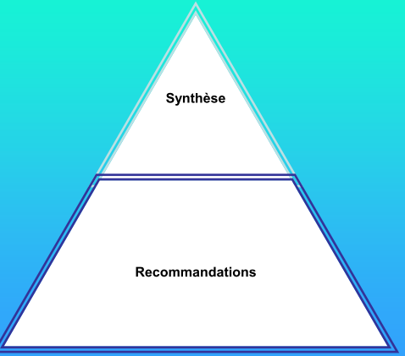
Conclusion
Synthèse
  Rappel des idées importantes;
  – Aucun élément nouveau;
  – Dans le plan, elle peut être assez brève.
2. Recommandations
  – Deux ou trois solutions apportées au problème

Slide 35
La synthèse
Analyse effectuée :
  Explication de ce qui été analysé, ce qui est important de retenir; ce n’est pas un résumé.
  Rien de nouveau ne doit apparaître dans cette partie.
Limites de validité :
  Préciser s’il y a des lacunes.
Application de l’analyse :
  Suggestions/conseils concernant l’application des solutions proposées
Perspectives et/ou applications possibles de l’étude
  Transition vers les recommandations: les recommandations proposées sont-elles généralisables à d’autres types de conflit?

Slide 36
Exemple de conclusion
Enfin, la source du litige entre Saint-Pierre et Lévesque provient essentiellement du manque d’expérience et de l’insécurité de Saint-Pierre face à la résolution du conflit initial entre ce dernier et Nicolet. Ainsi, ces causes ont en sorte que, puisque Saint-Pierre ignore comment motiver Nicolet, il espère que Lévesque le fasse à sa place. De son côté, la trop grande confiance de Lévesque face au problème fait qu’elle minimise son rôle dans la relation d’aide que lui demande Saint-Pierre. Il en résulte que l’inefficacité de Lévesque à régler le conflit initial crée un litige entre ces dernières et Saint-Pierre. [Analyse effectuée] Au terme de cette analyse du litige entre Saint- Pierre et Lévesque, nous pouvons affirmer que les principales causes du conflit touchent surtout les méthodes de travail, la perception et les attentes du rôle des employés dans l’entreprise [Limite de validité] si l’on se fie sur les recherches de Pierre Allard. [Application de l’analyse] En conséquence, les solutions proposées devraient être mises en application par Clément Poulin le plus tôt possible. Des résultats devraient être sentis dès les premiers jours de cette mise en application et le directeur du Service du personnel pourra s’en tenir à une telle démarche en cas de conflits futurs. [Perspectives] Si l’application des recommandations suivantes ne pouvaient régler le problème en cours ou d’autres conflits subséquents, nous allons devoir réévaluer l’état de la situation.

Slide 37
recommandation

Slide 38
Les recommandations
Elles désignent les actions à accomplir pour résoudre le problème initial. Les différentes solutions étudiées dans le rapport ne sont pas toutes retenues en dernière instance dans les recommandations. Il faut regrouper les recommandations selon un ordre logique.

Slide 39
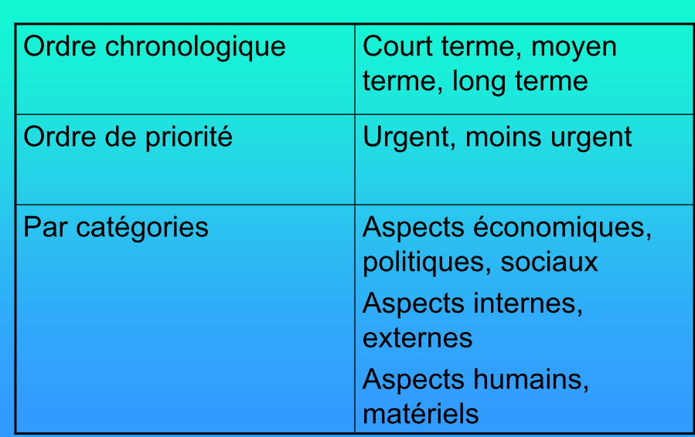
Exemple

Slide 40
Annexe

Slide 41
Un autre exemple
Situation actuelle : difficulté d’obtenir des pièces de rechange • Objectif : trouver une solution

Slide 42
plan linéaire possible
1. Situation actuelle : difficulté d’obtenir des pièces de rechange
2. Causes de la situation actuelle
3. Solution possible : changer de fournisseur
  2.1. Fournisseur X
    2.1.1. Illustration (proximité géographique)
    2.1.2. Illustration (raison financière: statistiques)
  2.2. Fournisseur Y
    2.2.1. Illustration (proximité géographique)
    2.2.2. Illustration (raison financière: statistiques)
  2.3. Fournisseur Z
    2.3.1. Illustration (proximité géographique)
    2.3.2. Illustration (raison financière: statistiques
  3. Solution possible : ?????

